Slide 1
Лабораторная работа №06
Дисциплина: Администрирование сетевых подсистем Талебу Тенке Франк Устон

Slide 2
Докладчик
Талебу Тенке Франк Устон
Студент группы НФИбд-02-23
Студ. билет 1032224534
Российский университет дружбы народов

Slide 3
Цель работы
Изучение принципов работы сетевых технологий

Slide 4
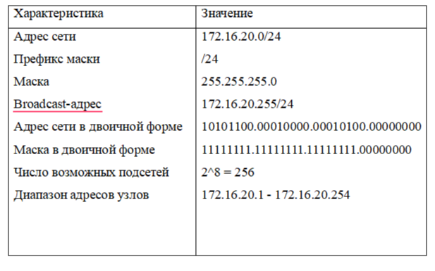
Запустил GNS3 VM и GNS3, создал новый проект. Разместил и соединил устройства согласно топологии (рис. @fig:001):
Запустил GNS3 VM и GNS3, создал новый проект. Разместил и соединил устройства согласно топологии (рис. @fig:001):

Slide 5
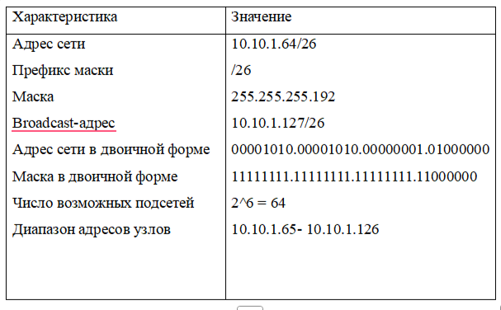
Настроил IPv4-адресацию на узле PC1: 172.16.20.10/25, шлюз 172.16.20.1 (рис. @fig:002):
Настроил IPv4-адресацию на узле PC1: 172.16.20.10/25, шлюз 172.16.20.1 (рис. @fig:002):

Slide 6
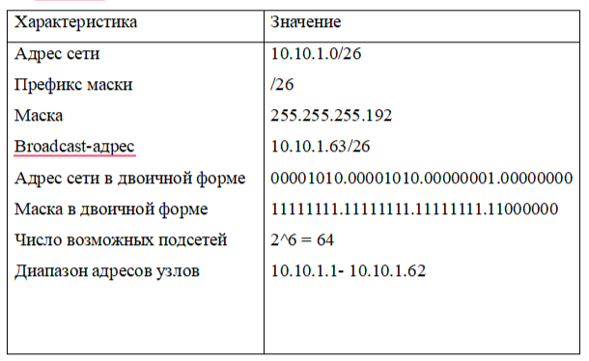
Настроил IPv4-адресацию на узле PC2: 172.16.20.138/25, шлюз 172.16.20.129 (рис. @fig:003):
Настроил IPv4-адресацию на узле PC2: 172.16.20.138/25, шлюз 172.16.20.129 (рис. @fig:003):

Slide 7
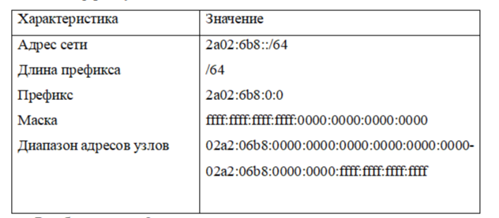
Настроил IPv4-адресацию на сервере: 64.100.1.10/24, шлюз 64.100.1.1 (рис. @fig:004):
Настроил IPv4-адресацию на сервере: 64.100.1.10/24, шлюз 64.100.1.1 (рис. @fig:004):

Slide 8
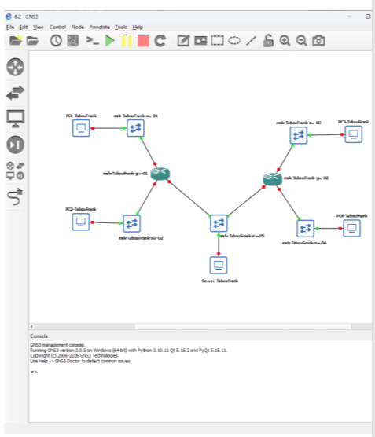
Настроил IPv4-адресацию на маршрутизаторе FRR (рис. @fig:005):
Настроил IPv4-адресацию на маршрутизаторе FRR (рис. @fig:005):

Slide 9
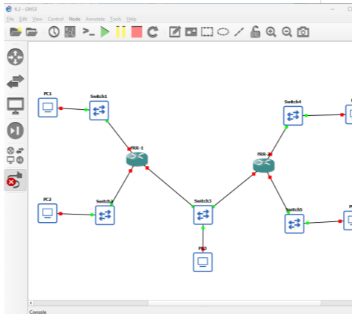
Проверил конфигурацию маршрутизатора (рис. @fig:006, @fig:007):
Проверил конфигурацию маршрутизатора (рис. @fig:006, @fig:007):

Slide 10
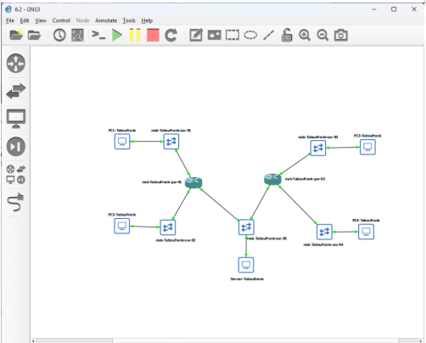
Проверка конфигурации FRR
Проверка конфигурации FRR

Slide 11
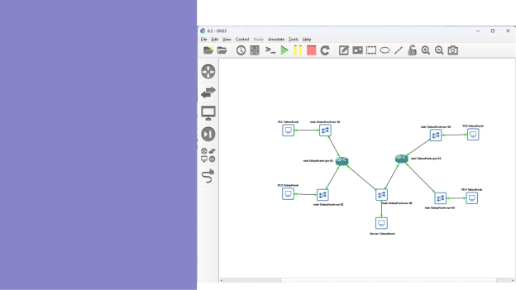
Проверил связность PC2 с PC1 и сервером (рис. @fig:008, @fig:009):
Проверил связность PC2 с PC1 и сервером (рис. @fig:008, @fig:009):

Slide 12
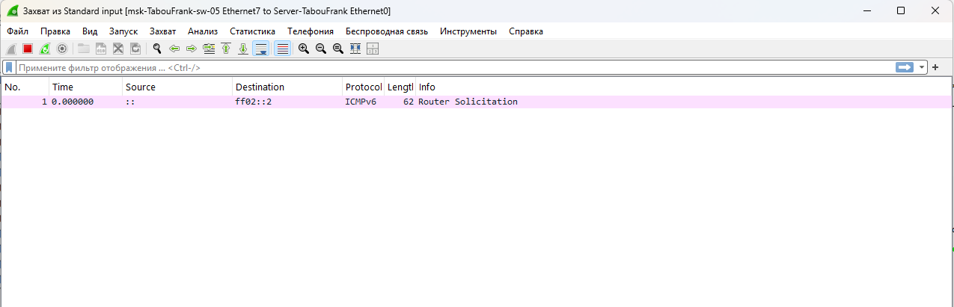
Проверка связности PC2 с PC1
Проверка связности PC2 с PC1

Slide 13
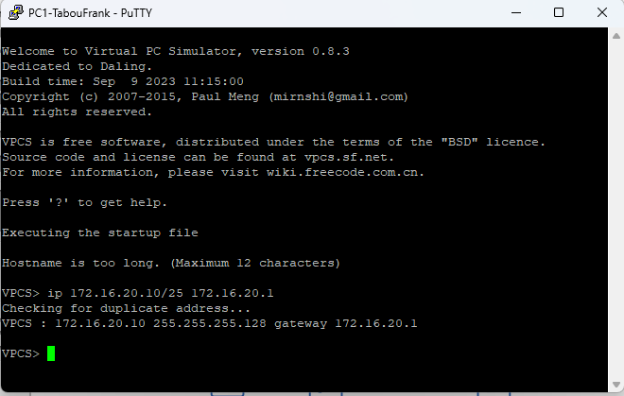
Настроил IPv6-адресацию на сервере: 2001:db8:c0de:11::a/64 (рис. @fig:010):
Настроил IPv6-адресацию на сервере: 2001:db8:c0de:11::a/64 (рис. @fig:010):

Slide 14
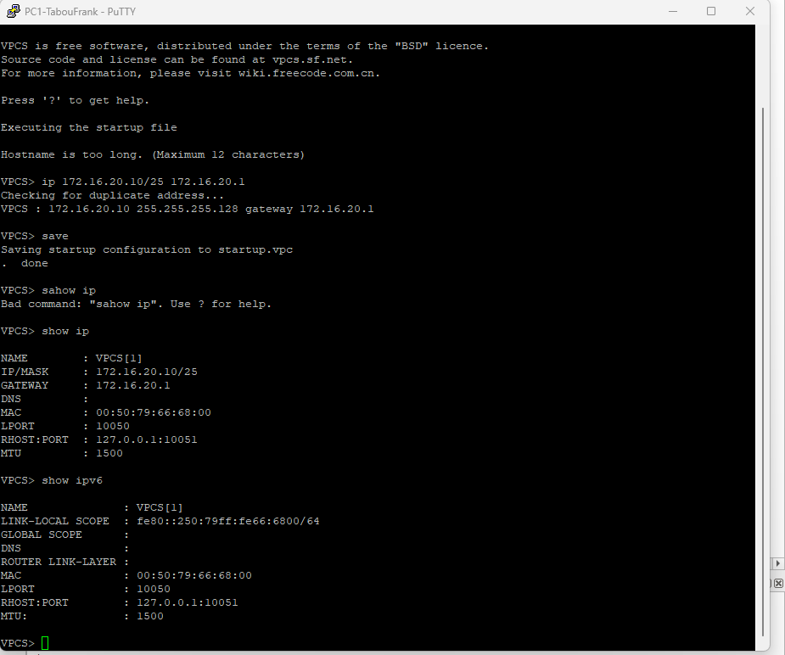
Настроил IPv6-адресацию на PC3: 2001:db8:c0de:12::a/64 (рис. @fig:011):
Настроил IPv6-адресацию на PC3: 2001:db8:c0de:12::a/64 (рис. @fig:011):

Slide 15
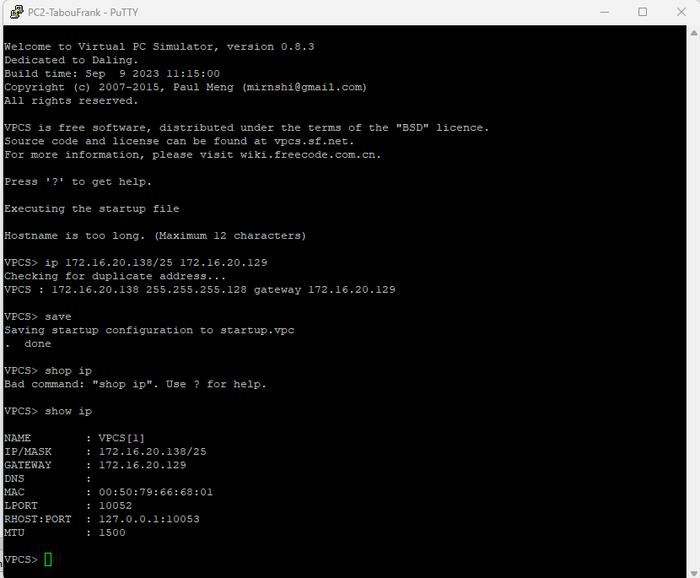
Настроил IPv6-адресацию на PC4: 2001:db8:c0de:13::a/64 (рис. @fig:012):
Настроил IPv6-адресацию на PC4: 2001:db8:c0de:13::a/64 (рис. @fig:012):

Slide 16
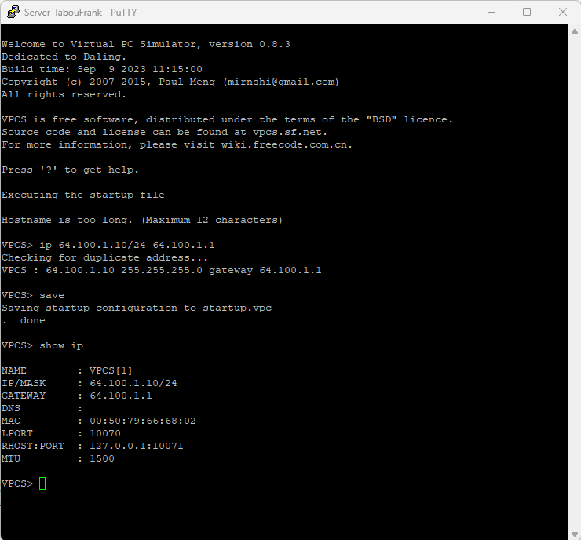
Изменил имя маршрутизатора VyOS и сохранил конфигурацию (рис. @fig:013):
Изменил имя маршрутизатора VyOS и сохранил конфигурацию (рис. @fig:013):

Slide 17
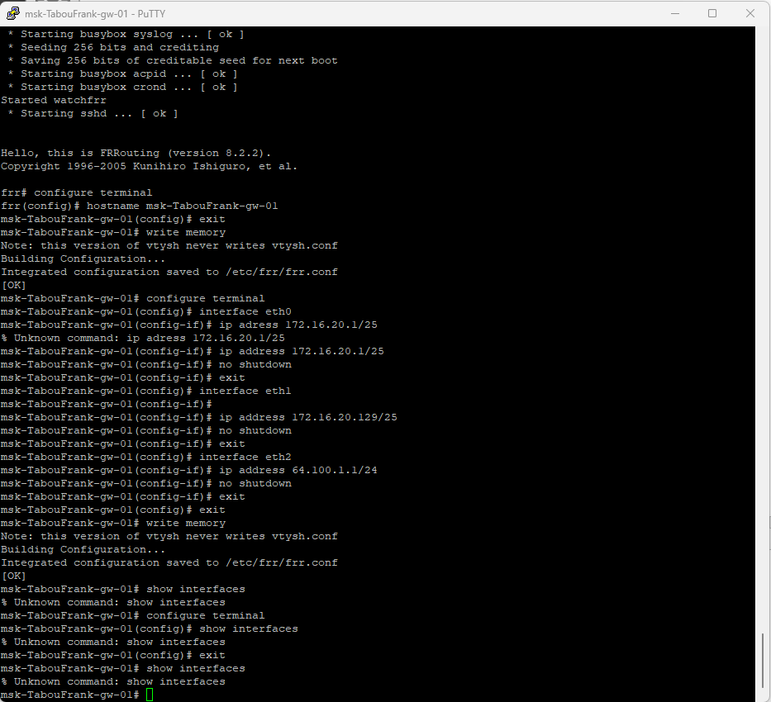
Настроил IPv6-адресацию и Router Advertisement на VyOS (рис. @fig:014):
Настроил IPv6-адресацию и Router Advertisement на VyOS (рис. @fig:014):

Slide 18
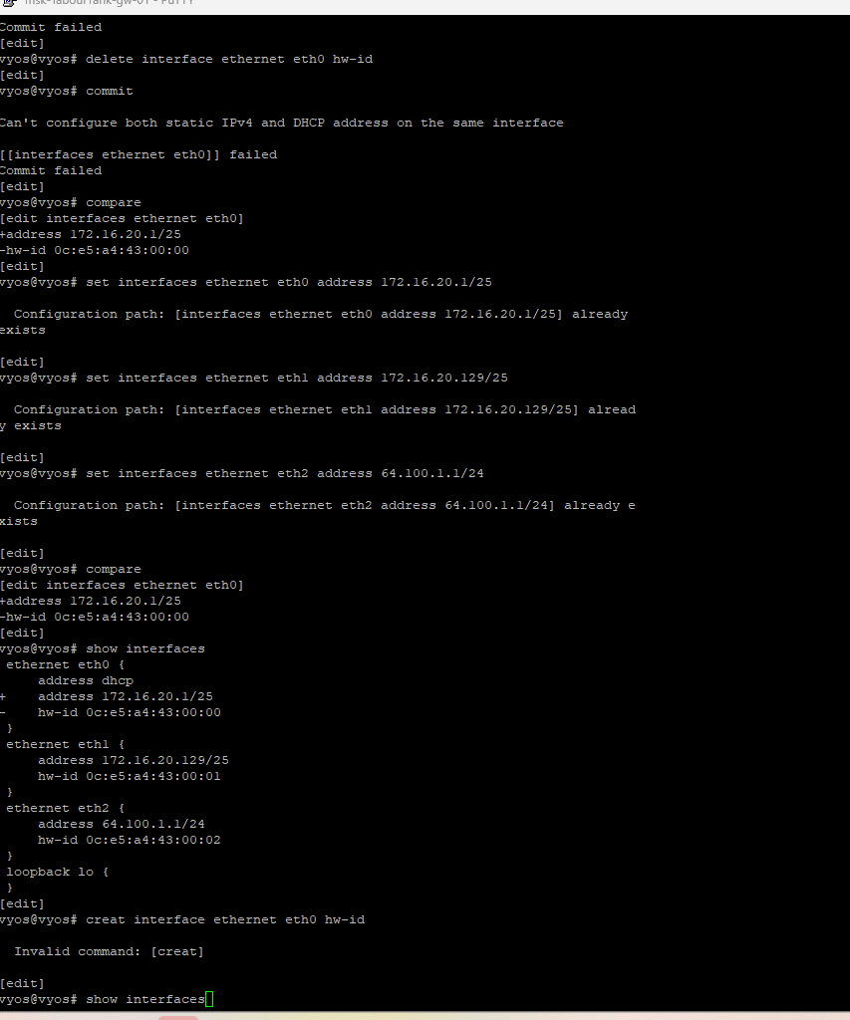
Проверил IPv6-адресацию интерфейсов VyOS (рис. @fig:015):
Проверил IPv6-адресацию интерфейсов VyOS (рис. @fig:015):

Slide 19
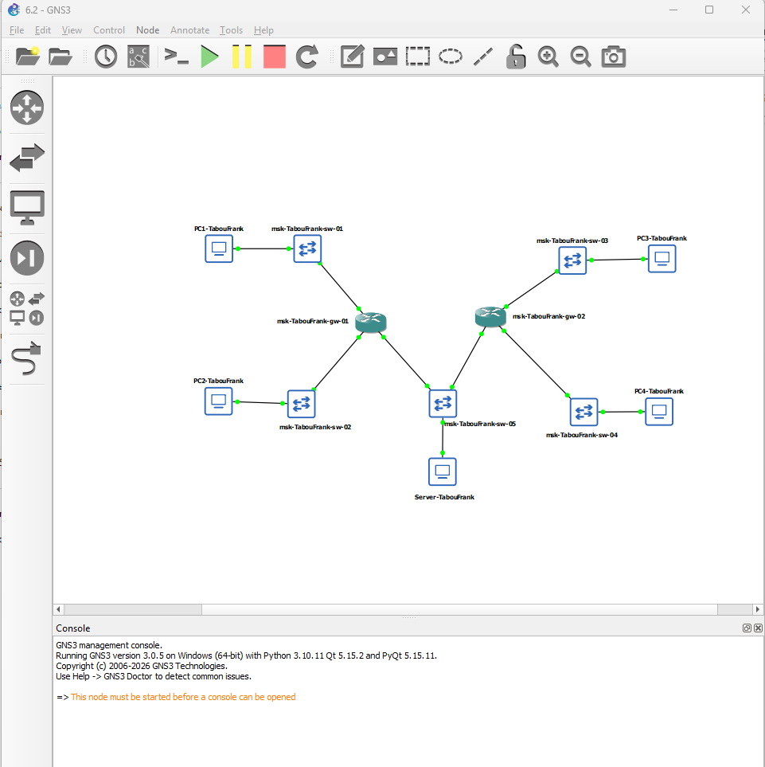
Проверил IPv6-связность между PC4 и PC3 (рис. @fig:016):
Проверил IPv6-связность между PC4 и PC3 (рис. @fig:016):

Slide 20
Проверил доступ сервера двойного стека (рис. @fig:017):
Проверил доступ сервера двойного стека (рис. @fig:017):

Slide 21
Проверил изоляцию подсетей IPv4 и IPv6 (рис. @fig:018-021):
Проверил изоляцию подсетей IPv4 и IPv6 (рис. @fig:018-021):

Slide 22
Недоступность IPv6 с PC1
Недоступность IPv6 с PC1

Slide 23
Вывод
В ходе выполнения лабораторной работы были получены практические навыки

Slide 24
Список литературы
[1] Методические указания к лабораторной работе №06 [2] Документация по сетевым технологиям

